Slide 1
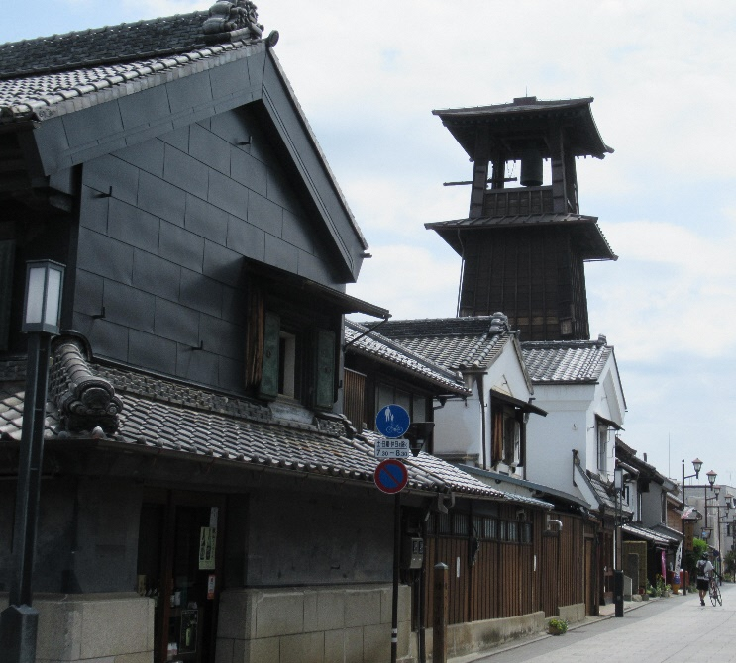

めいじ じだい かわごえ
明治時代の川越
くらづく まち な
～蔵造りの町並みは、なぜできたのだろう？～
校外学習事前学習用②
令和2年度版
川越市立博物館
Notes:
蔵造りの町並みは、なぜできたのでしょう？
明治時代の川越に何があったのか見てみましょう。

Slide 2

蔵造りの町並みができたきっかけは・・・
くら づく まち な
川越クイズ
川越の町並みが大きく変わるきっかけとなった出来事は、何でしょう？
川越の町並みが大きく変化したのは、なぜだろう。
川越の町に何が起きたのだろう？
①大火事（かじ）
②大地震（じしん）
③大洪水（こうずい）
Notes:
まずは、蔵造りの町並みができたきっかけについて考えていきましょう。
ここで川越クイズです。川越に蔵造りの町並みができたのは、ある出来事がきっかけです。
その出来事とは何でしょう？
①大火事 ②大地震 ③大洪水
（1０秒）
正解は①です。川越の蔵造りの町並みは大火事がきっかけとなってできました。

Slide 3
蔵造りの町並みができたきっかけは・・・
くら づく まち な
・午後8時ごろから出火
養寿院門前(菓子屋横丁の近く)
・翌日、午前5時鎮火
(火事がおさまった)
明治26年3月17日
今から130年ほど前
川越大火（大火事）
焼けた建物の数
１,３０２件
Notes:
その大火事は、明治26年3月17日、今からおよそ130年ほど前におこりました。川越大火と呼ばれています。
午後八時ごろ養寿院の門前から出火し、翌朝5時ごろまで燃え続けました。
この火事では、町のおよそ４０％にあたる１３０２件もの建物が焼けてしまいました。

Slide 4
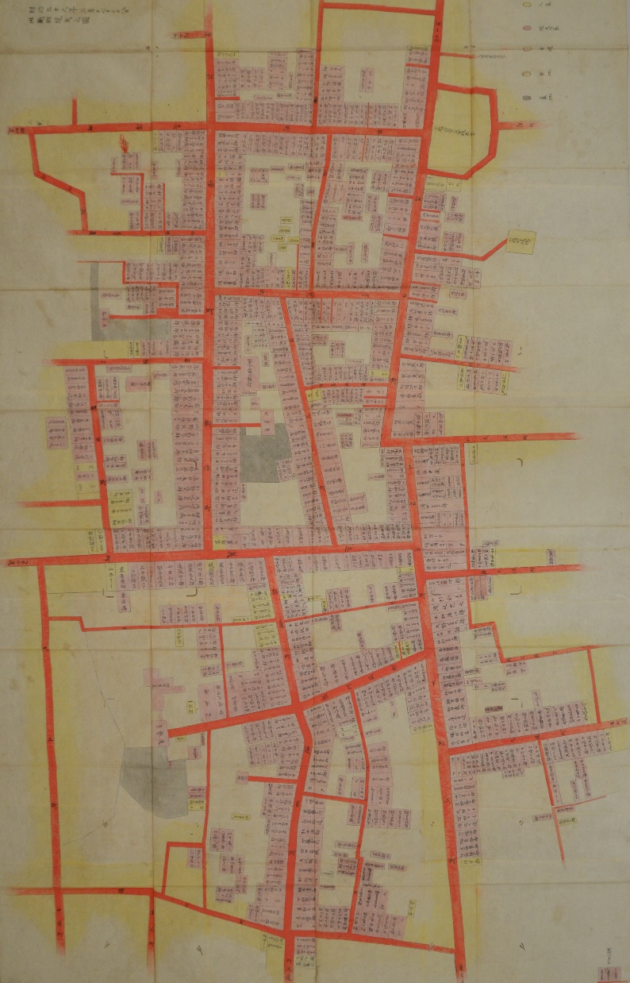
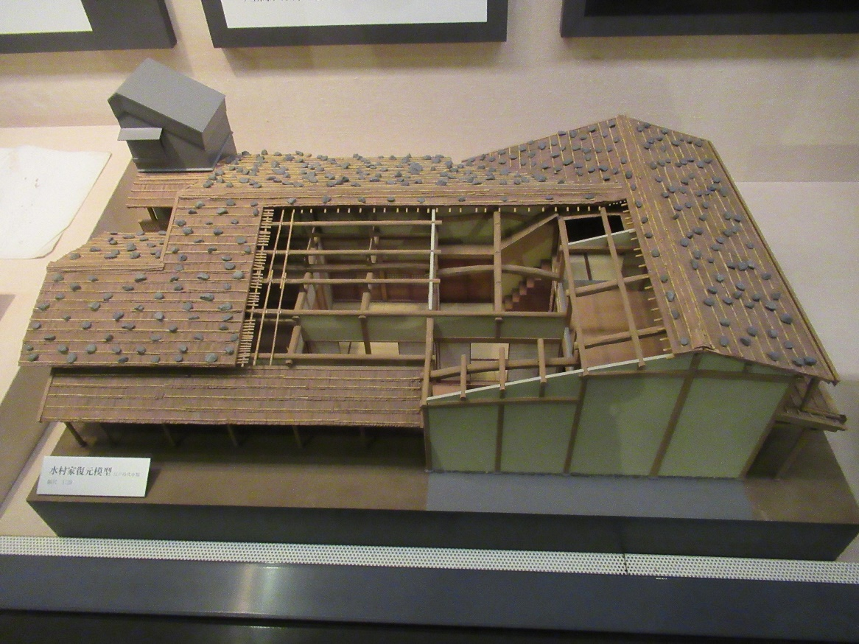
なぜ、そんなにたくさんの建物が焼けたのか？
火元
札ノ辻
たてもの や
市役所
①北風が強い日
火は北から南へ
蔵造りの通り
②当時の建物は木
が多く使われていた
Notes:
なぜ、そんなにたくさんの建物が焼けてしまったのでしょう。
この地図を見てください。何か普通の地図と違うことに気づきましたか？
火事で燃えた範囲を色別で表したもので、被害の大きさがよく分かると思います。
こちらが今の市役所があるところです。
この十字路のところが「札ノ辻」の交差点です。札ノ辻から南にのびる水色の通りが蔵造りの通りです。
こちらが火元です。
この日は、北風が強く吹いていました。火は、北から南に向かって広がっていきました。
当時の建物はこの住宅模型のように木でできた建物が多く、建物の多くはこの火事で焼けてしまいました。
ちなみにこの大火では、亡くなった方は一人もいませんでした。日頃から火事への備えができていたのです。

Slide 5
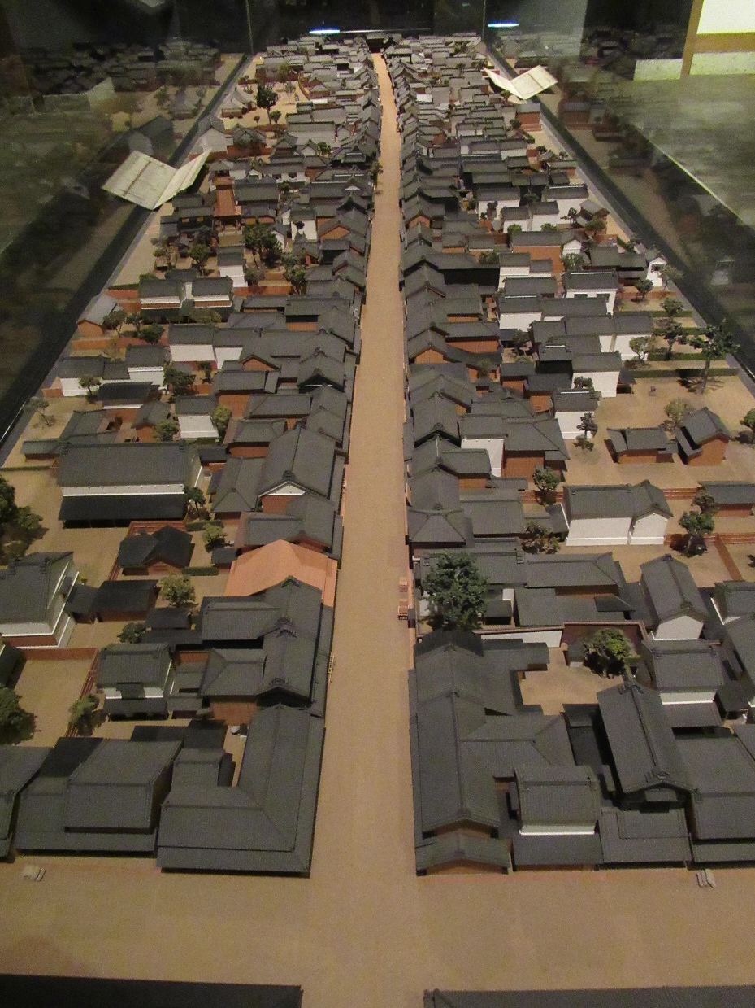
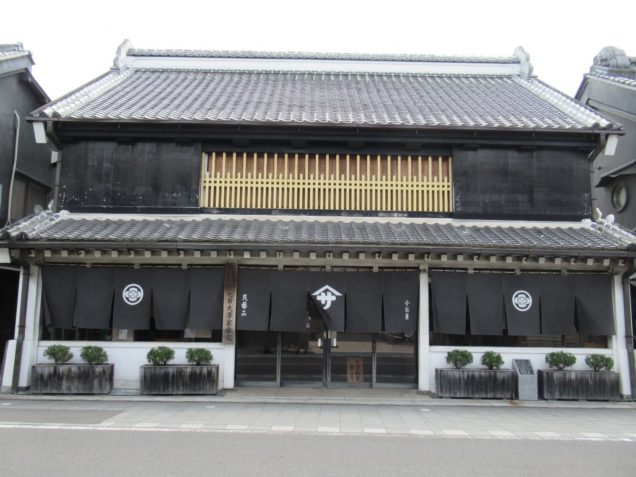
しかし、この大火事で焼け残った建物が・・・
おお か じ や のこ たてもの
札ノ辻
大沢家住宅
Notes:
しかし、この火事で焼け残った建物がありました。
川越大火の前から蔵造りだった建物が、火事に強く、焼けずにすんだのです。
大沢家住宅はその代表的な建物で、国の重要文化財として、現存しています。
こちらもぜひ行ってみてください。

Slide 6
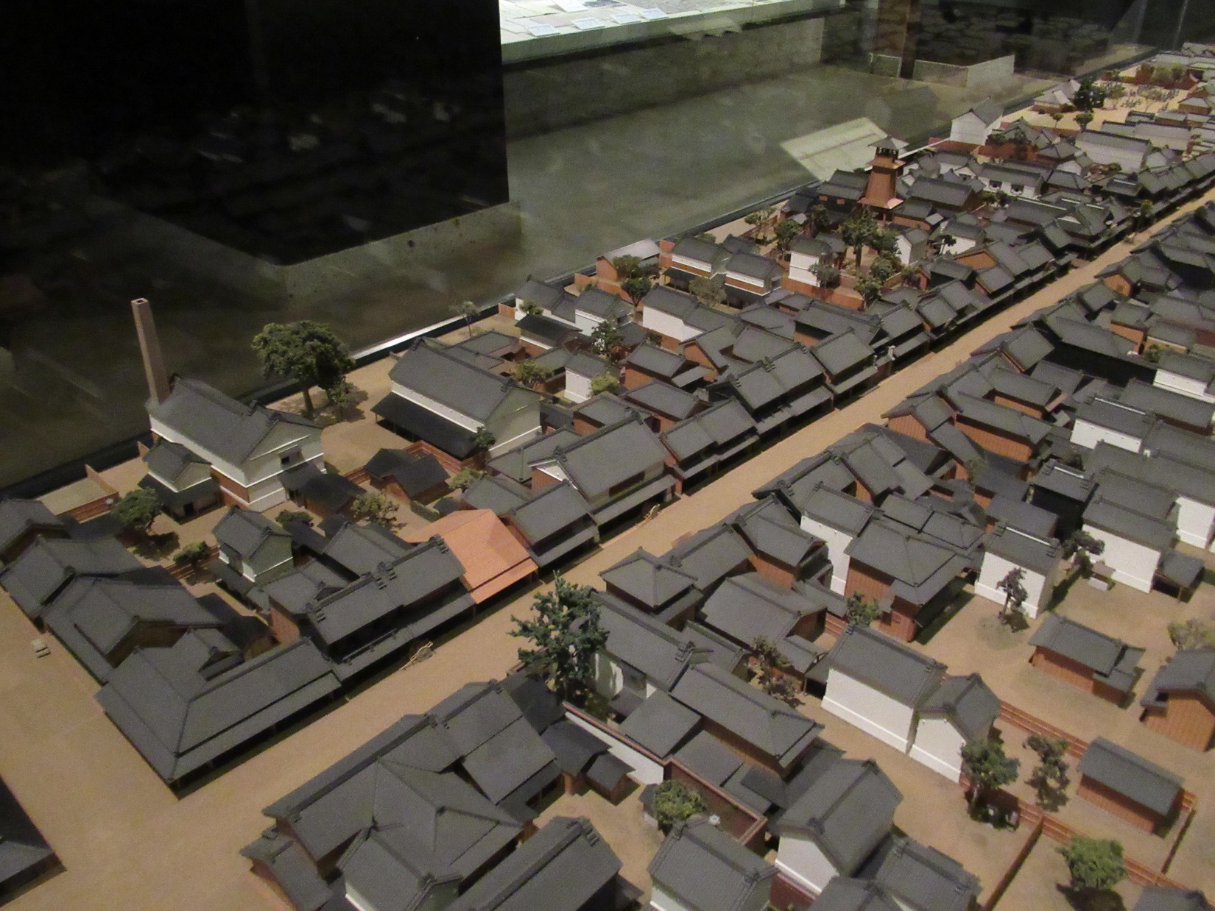
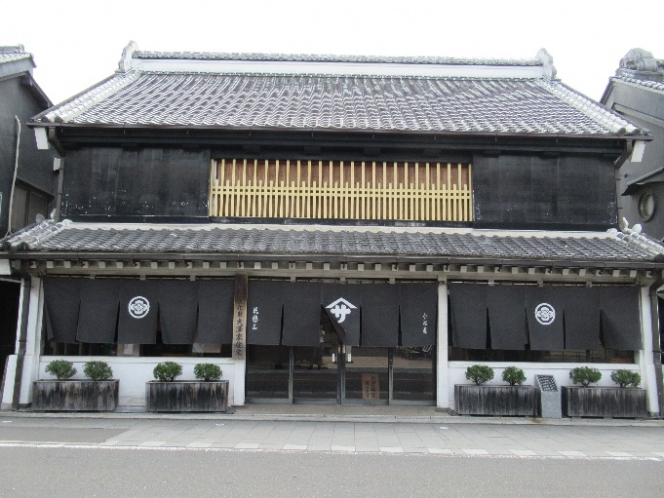
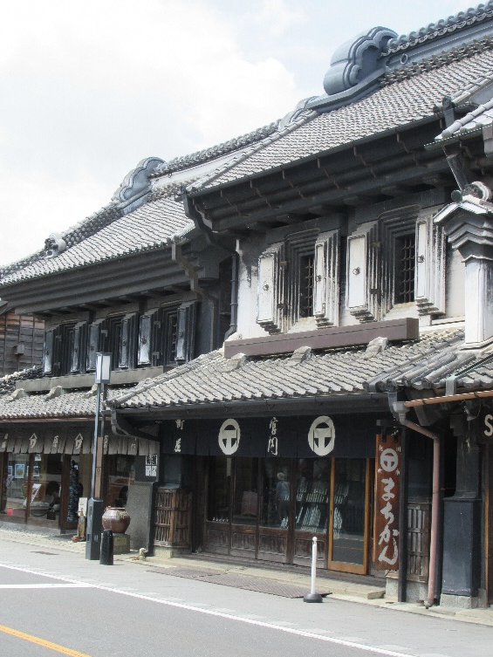
川越大火から9年後の町並み
かわ ごえ たい か まち な
Notes:
蔵造りのたてものが、火事に強いことを知った川越の町の人々は、大切なお店を蔵造りに建て替えました。
この模型は川越大火から９年後の様子を再現しています。通りにはたくさんの蔵造りの建物が建ち並び、蔵造りの町並みができあがりました。

Slide 7
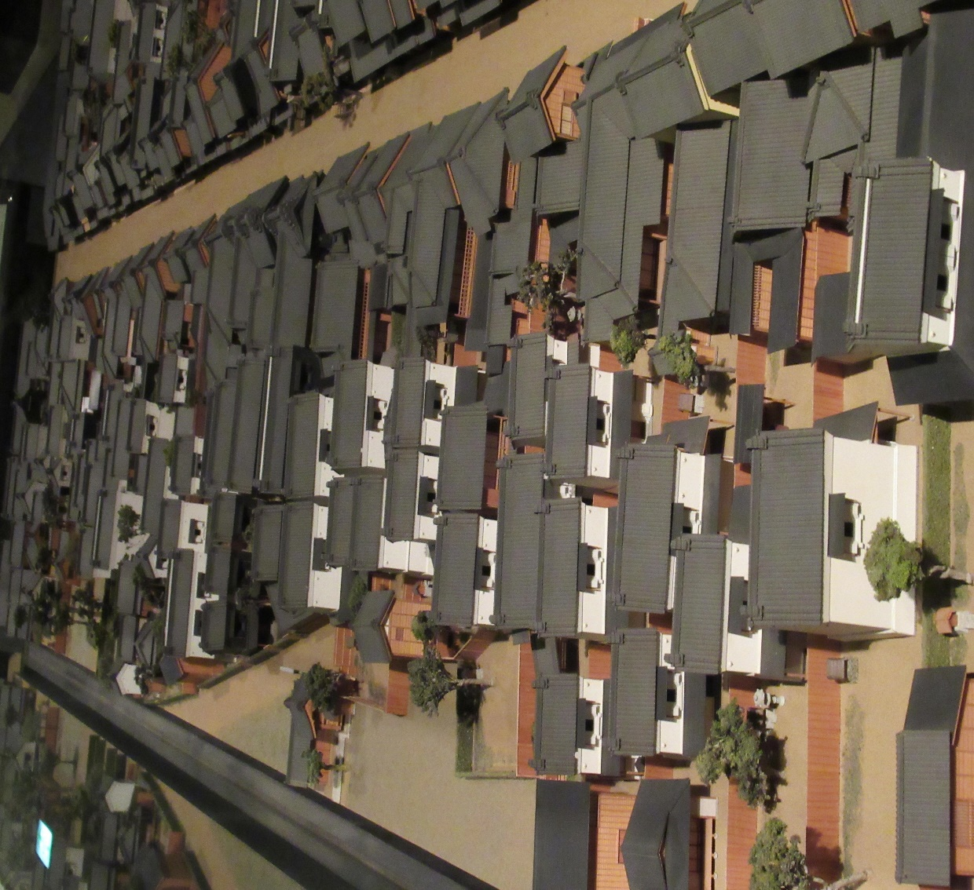
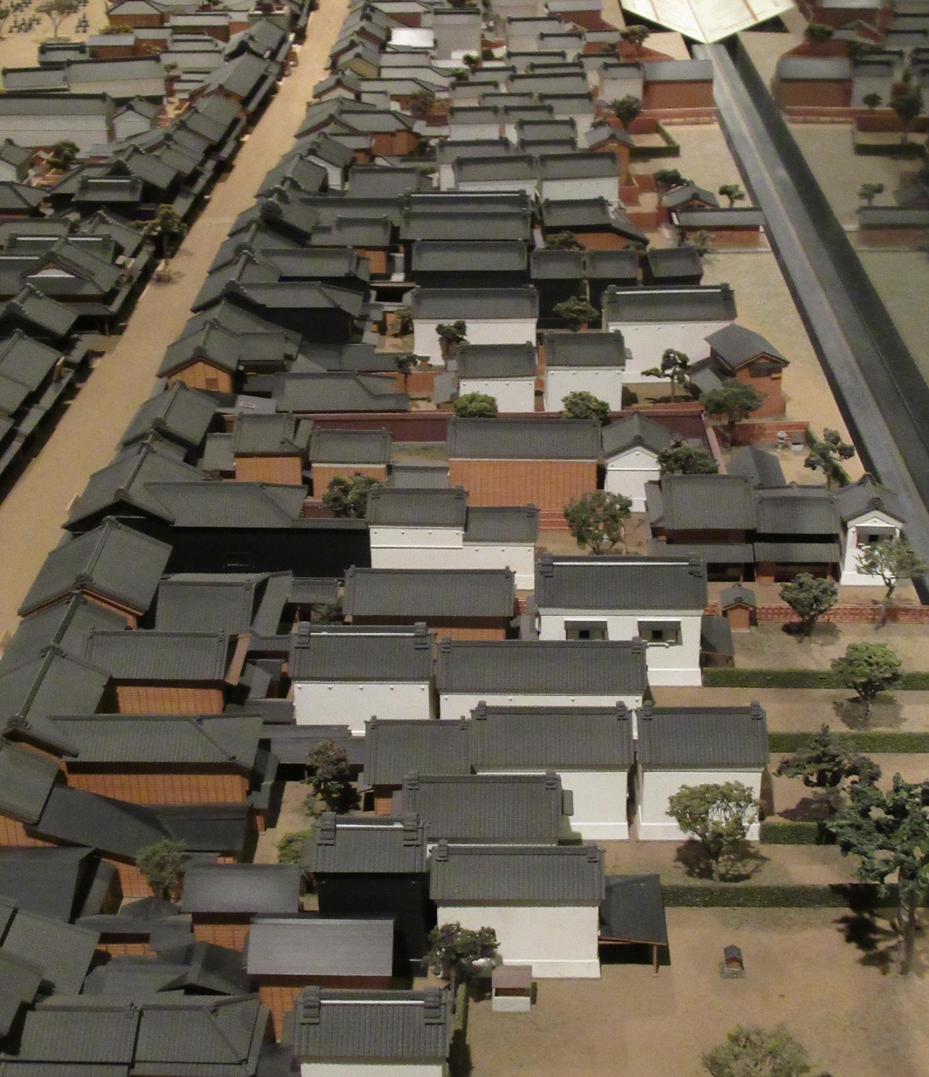
川越の蔵造りの工夫
北から南を見た様子
南から北を見た様子
Notes:
通り沿いの店蔵だけでなく、建物には様々な工夫がされています。
この模型をよく見て、北から見た時と南から見た時の建物の違いを比べてみましょう。
お店の商品を保管した白い蔵に注目してみましょう。

Slide 8
北側には
ほとんど
窓がない
川越の蔵造りの工夫
北から南を見た様子
南から北を見た様子
正解は・・・
南側には
たくさん窓がついている
【考えよう】
なぜ、北側には窓を
つくらなかったのだろう？
Notes:
違いはわかりましたか？
正解をみてみましょう。
北から見ると、白い蔵にはほとんど窓がありません。
南から見てみると、白い蔵にたくさんの窓がついています。
では、なぜ北側には窓を作らなかったのか、その理由を考えてみましょう？

Slide 9
川越大火では、どのように火が
広がったのか思い出してみよう！
北側に窓がない理由は・・・
正解は・・・
大火では、火は北からやってきたので、北からの火を防ぐため。
Notes:
理由はわかりましたか？
川越大火のとき、どのように火が広がったか思い出してみましょう。
正解は、大火の時、火は北からやってきました。北からの火を防ぐために、北側には窓を作らなかったのです。
南側の窓は、換気や明り取りになっています。

Slide 10
では、火事に強い蔵造りの建物は、
どのようにつくられたのでしょう？
校外学習事前学習用③へ
Notes:
では、火事に強い蔵造りの建物は、どのように作られているのか次のスライドで確かめてみましょう。

